Slide 1
2021心血管磁共振分会年会 疑难病例挑战
病例二

Slide 2
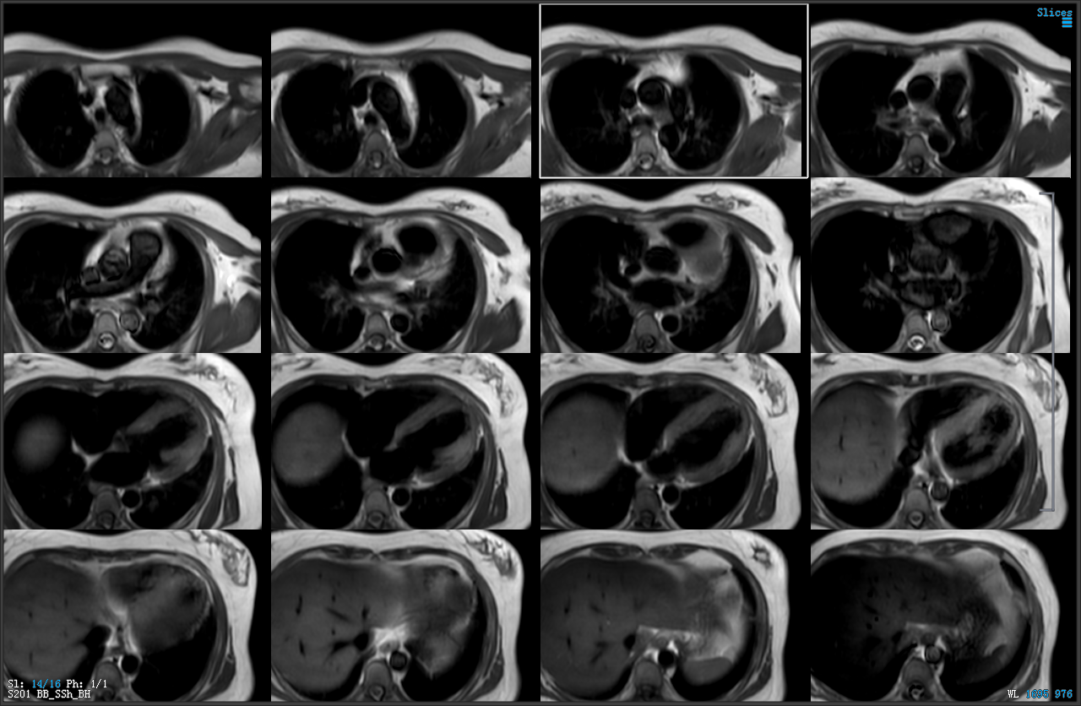
患者，女，46岁。
黑矇1年，加重伴13小时内晕厥1次。
ECG：多形性室性心动过速，频发室早，完全性右束支传导阻滞
心肺功能五项：cTnI：1.094 ng/mL，NT-proBNP：1022.90 pg/ml
Black Blood

Slide 3
cines
室壁厚度：
室间隔： 16-20mm
左室侧壁：7-9mm
左心功能结果
EF：45%
CO：3.4L/min
EDV：127.2ml
ESV：69.8ml
MASS：115.1gr

Slide 4
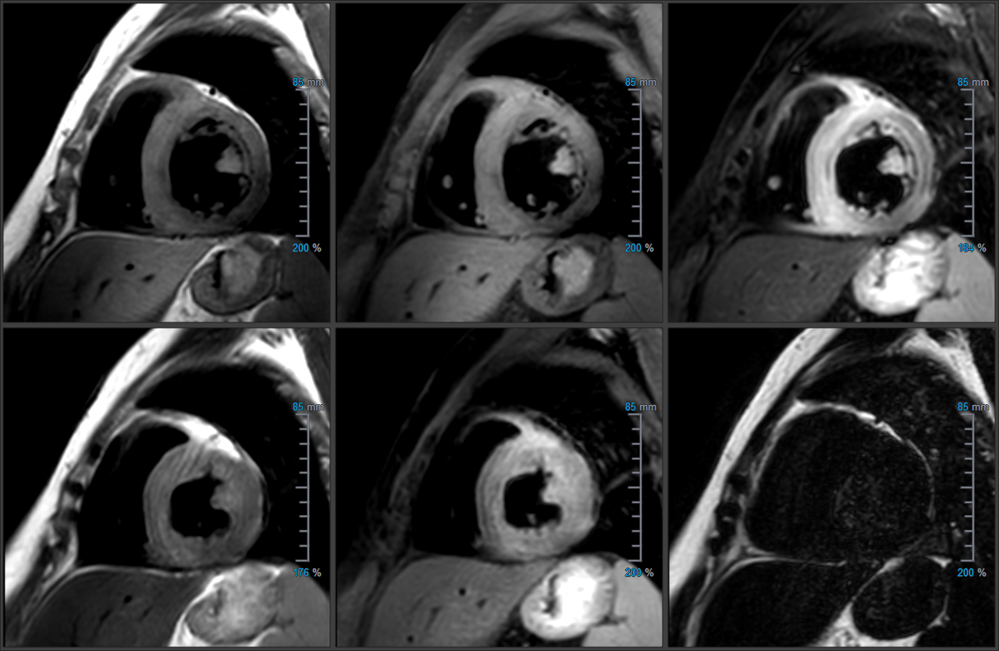
T1WI
T1 SPAIR FS
T2 STIR
T2WI
T2 SPAIR FS
DIXON FAT

Slide 5
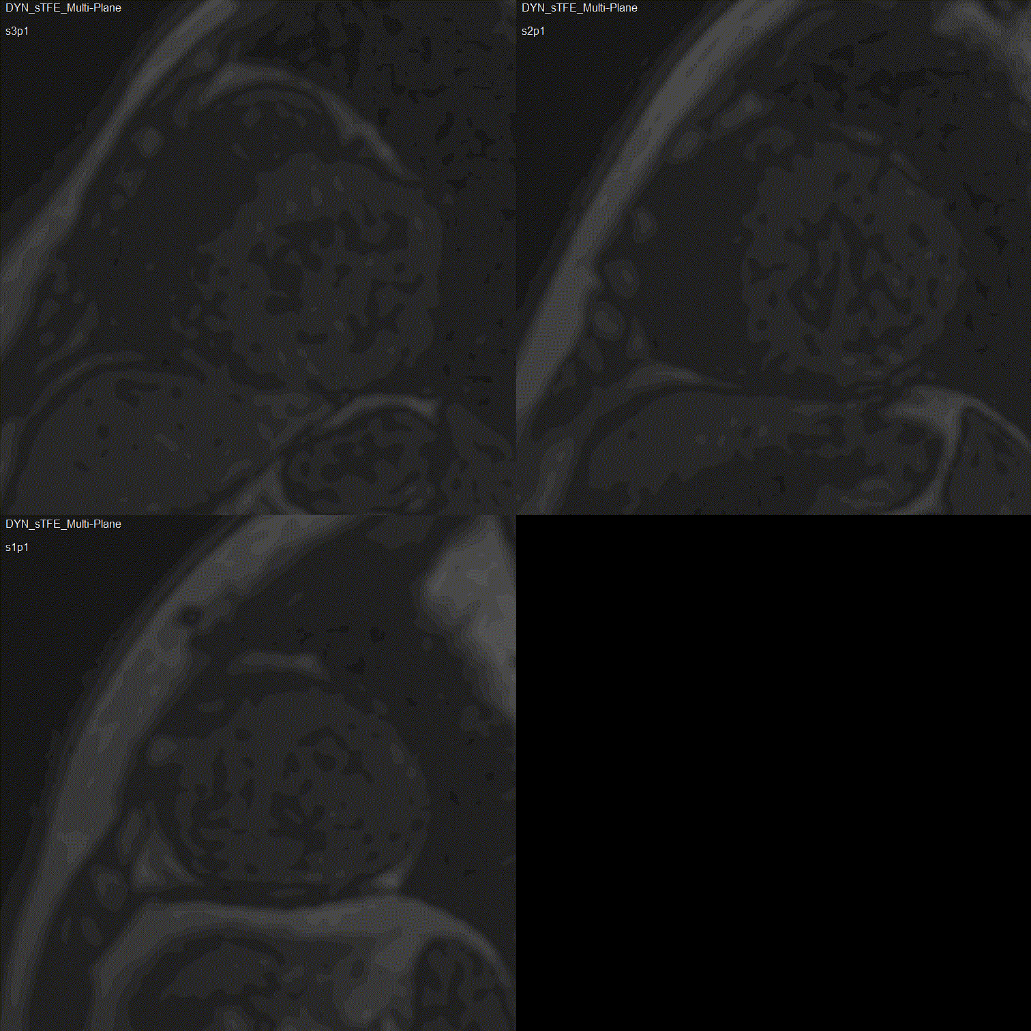
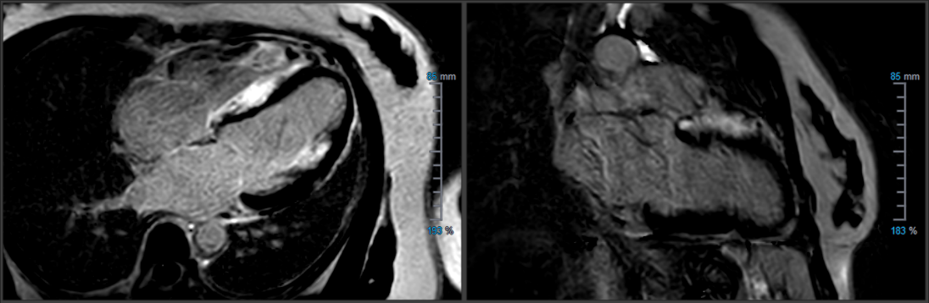
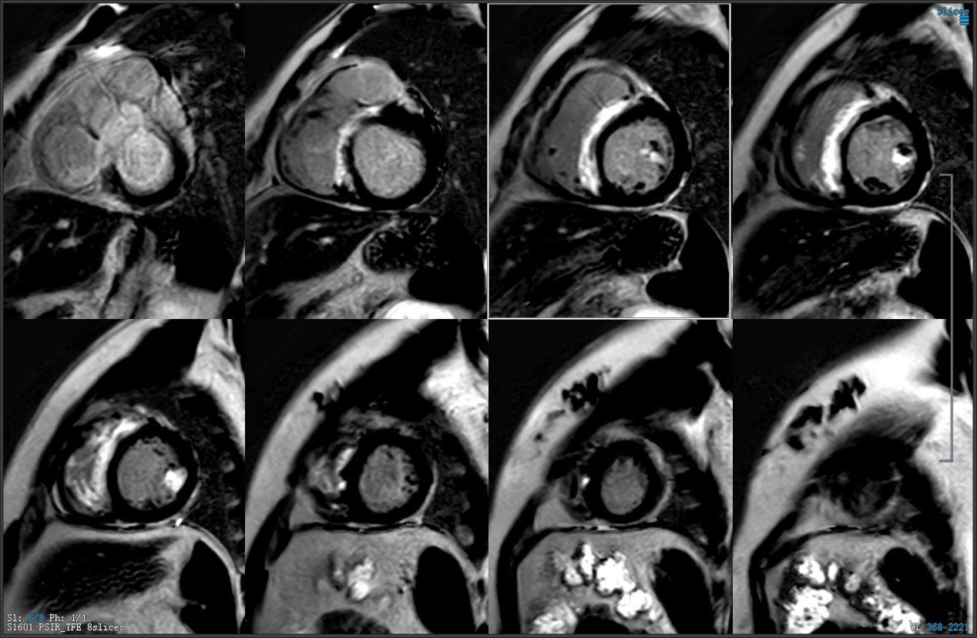
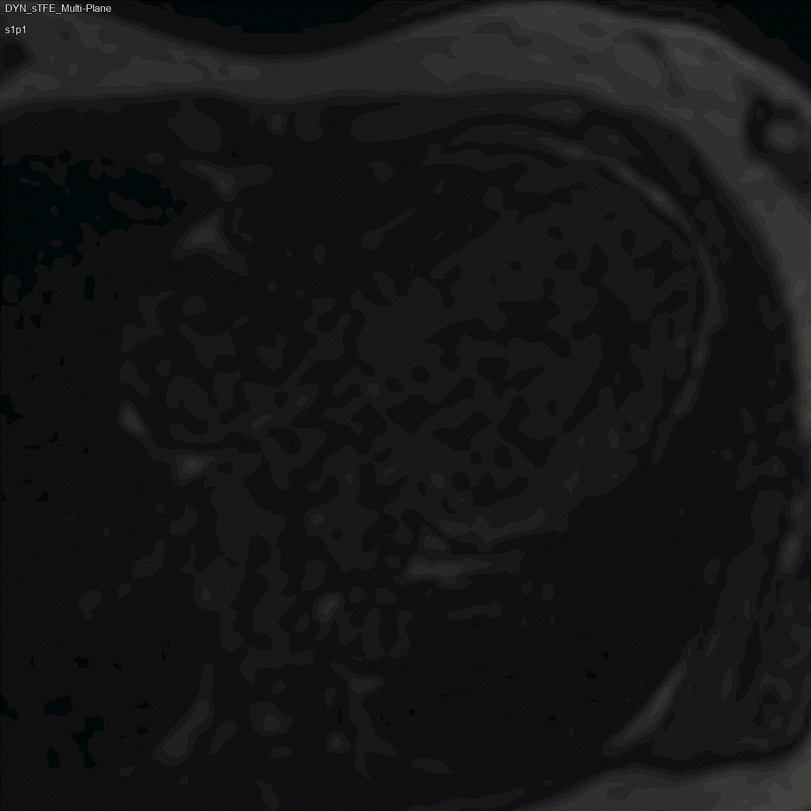
Perfusion
LGE

Slide 6
诊断？

